Slide 1


DAMPAK PENGGUNAAN TEKNOLOGI IOT (INTERNET OF THINGS) DALAM RUMAH PINTAR
Aditya Putra Wijayanto
Universitas Brawijaya
adityaputraw49@student.ub.ac.id
by ADITYA PUTRA WIJAYANTO

Slide 2
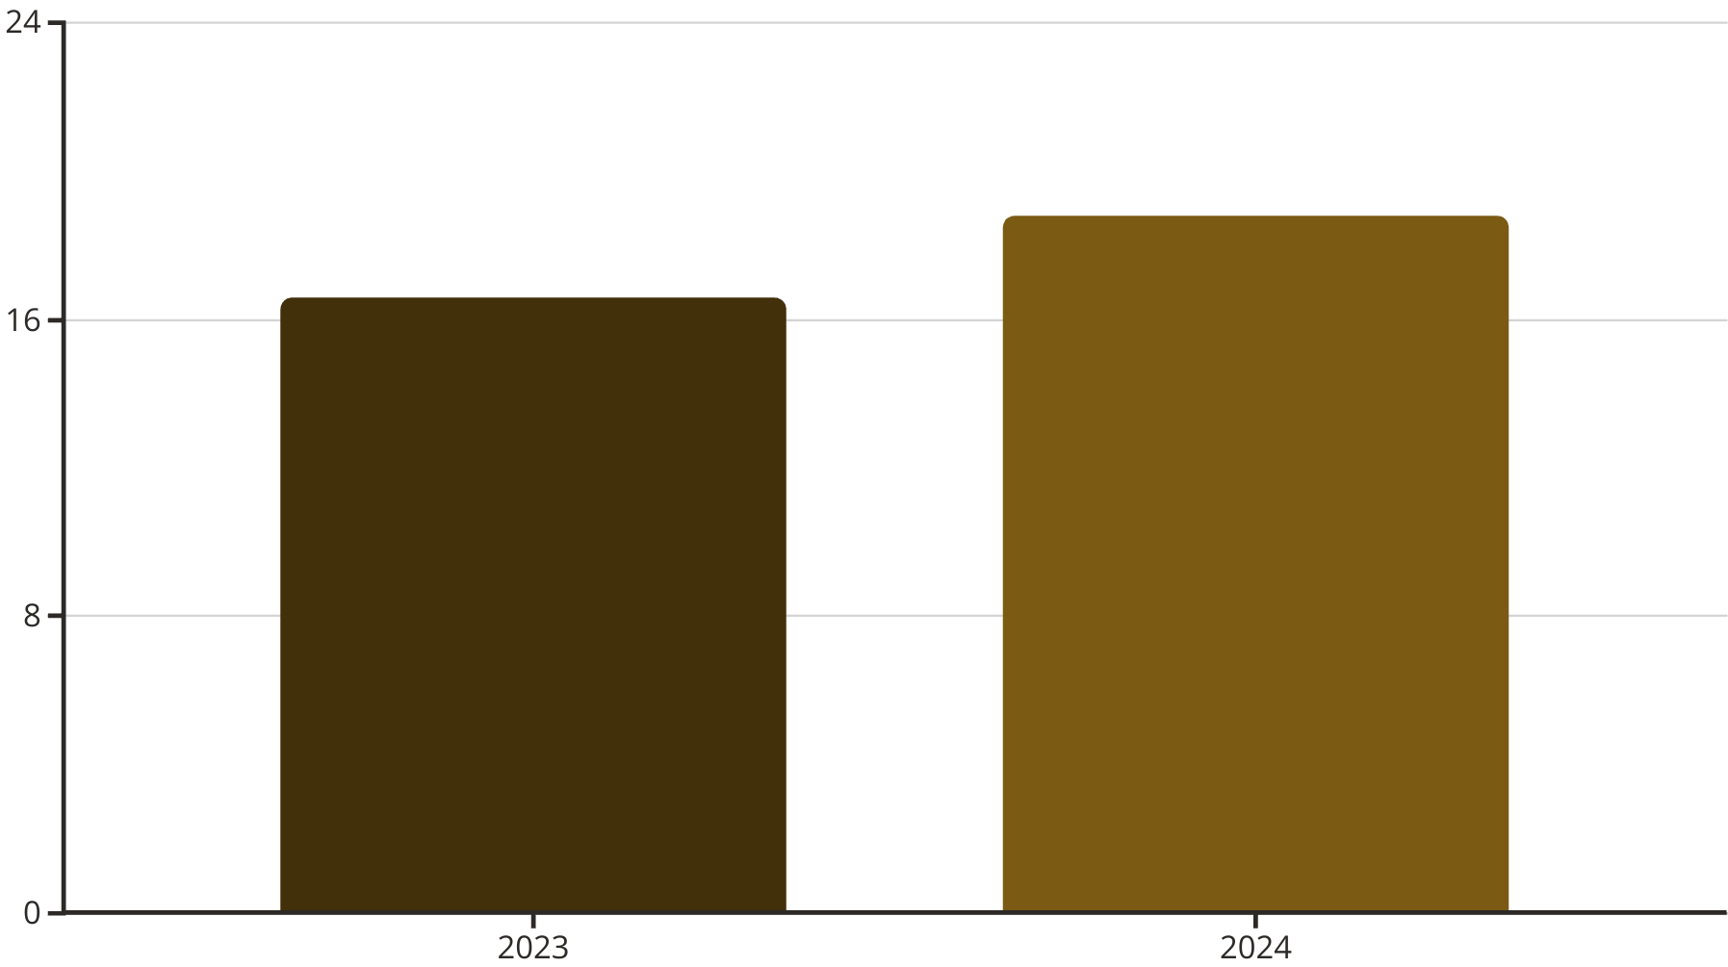
Latar Belakang: Revolusi Digital dan Ledakan IoT
Internet of Things (IoT) menghubungkan perangkat fisik ke internet untuk berbagi data secara otomatis. Pertumbuhan pasar IoT sangat pesat, diperkirakan mencapai 18,8 miliar perangkat pada akhir 2024, naik 13% dari 2023. IoT menjanjikan kemudahan dan efisiensi di berbagai sektor, terutama Rumah Pintar (Smart Home).
Skala pertumbuhan IoT yang masif menunjukkan relevansi topik ini dalam era revolusi digital.

Slide 3
Permasalahan dan Tujuan
Rumusan Masalah
Tujuan Penelitian
Bagaimana IoT memengaruhi kenyamanan dan efisiensi energi di rumah pintar Indonesia?
Menganalisis dampak IoT pada kehidupan sehari-hari.
Mengidentifikasi tantangan adopsi (infrastruktur & keamanan).
Bagaimana kesenjangan digital menghambat adopsi IoT?
Memberikan rekomendasi untuk mengatasi tantangan tersebut.
Apa tantangan terkait privasi dan keamanan data dalam penggunaan IoT?

Slide 4




Metode Penelitian
Pendekatan Kualitatif
Fokus pada pemahaman mendalam terhadap fenomena.
Analisis Konten (Data Primer)
Platform Media Sosial: TikTok (studi kasus akun @rumahsmd) dan Forum Diskusi Online: Reddit (studi kasus subreddit r/indonesia).
Studi Pustaka (Data Sekunder)
Jurnal ilmiah, artikel, dan laporan penelitian terkait.
Penggunaan sumber data dari TikTok dan Reddit memberikan perspektif pengguna yang otentik dan relevan dengan kondisi saat ini.

Slide 5



Hasil dan Pembahasan
Dampak Positif vs. Tantangan Signifikan
Manfaat
Tantangan

Slide 6
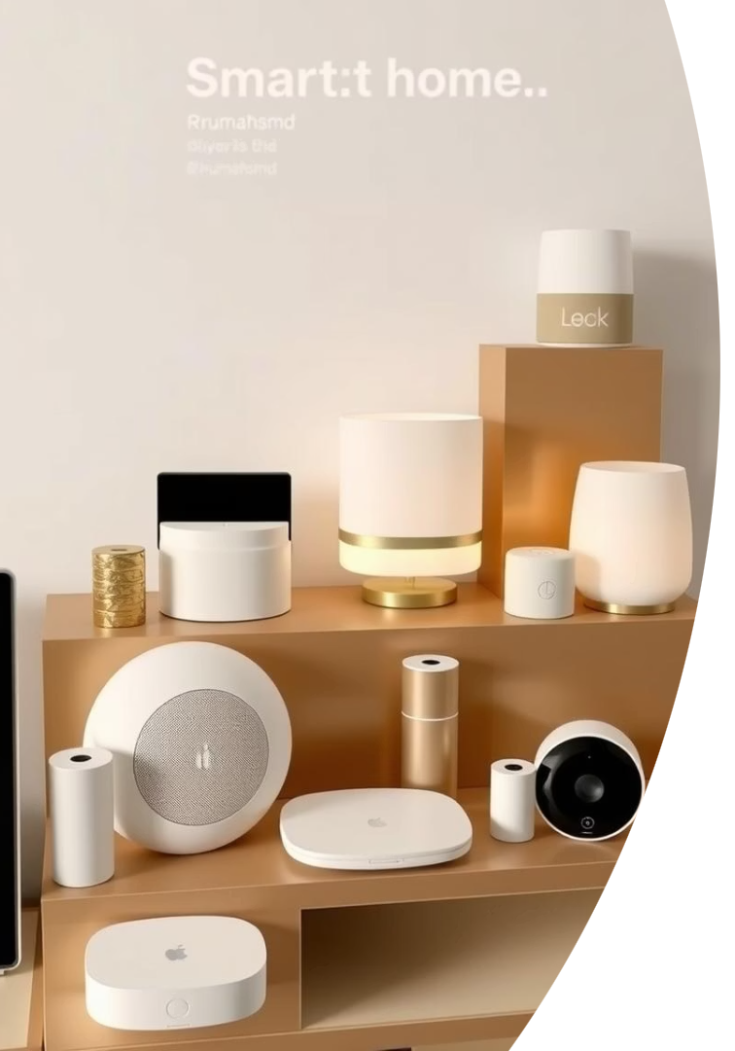
Dampak Positif (1): Peningkatan Kenyamanan & Otomatisasi
Otomatisasi Perangkat
Lampu, AC, gorden, kipas angin dapat dikontrol via smartphone atau jadwal.
Contoh Nyata
Akun TikTok @rumahsmd menunjukkan gorden otomatis, "Buka tutup gorden zaman sekarang juga bisa otomatis. Tinggal atur jadwal aja."
Solusi Terjangkau
Perangkat non-pintar bisa diubah menjadi pintar dengan biaya terjangkau (misal: smart plug seharga ~100 ribuan).
Mengurangi Beban Harian
Membantu mengatasi kelupaan dan mengurangi tugas harian, seperti menyiram tanaman otomatis.

Slide 7
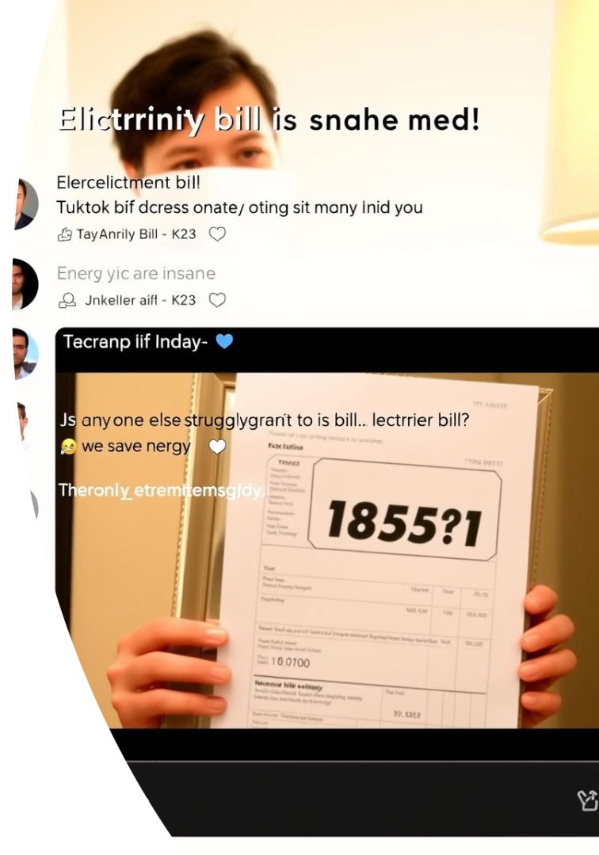
Dampak Positif (2): Efisiensi Energi
Pemantauan Real-time
Pengguna dapat memantau konsumsi listrik secara real-time melalui smart plug.
Penghematan Nyata
Ulasan pengguna: "Malah bisa menghemat listrik. Karena gak bakal kebablasan kelupaan matiin alat elektronik."
Potensi Penghematan
Potensi penghematan energi hingga 30% (Lesmana et al., 2024).
Akurasi Tinggi
Sistem IoT dapat memantau daya dengan akurasi tinggi (margin error 3-5%) dan mematikan perangkat otomatis (Nor Syafriyadi, 2019).

Slide 8




Tantangan (1): Kesenjangan Digital dan Infrastruktur
Konektivitas Internet
1
Adopsi IoT sangat bergantung pada konektivitas internet yang stabil.
Kesenjangan Regional
2
Kesenjangan signifikan antara Jawa dan luar Jawa (contoh: Kalimantan & Sumatera).
Koneksi Tidak Stabil
3
Diskusi di Reddit menunjukkan koneksi internet tidak stabil di pedesaan, bergantung pada sinyal seluler yang lemah.
Hambatan Geografis
4
Hutan dan sungai mempersulit pembangunan infrastruktur.
Tanpa infrastruktur yang merata, manfaat IoT hanya bisa dinikmati oleh sebagian kecil masyarakat perkotaan.

Slide 9




Tantangan (2): Privasi dan Keamanan Data
Kerentanan Siber
Perangkat IoT rentan terhadap serangan siber (pencurian data, Denial of Service, spoofing).
Literasi Siber Rendah
Rendahnya literasi siber dan kesadaran privasi di kalangan masyarakat.
Akses Data Sensitif
Sifat IoT sebagai sistem terbuka memungkinkan akses data sensitif (lokasi, identitas, perilaku) oleh pihak tidak berwenang.
Implementasi UU PDP
Implementasi UU Perlindungan Data Pribadi (PDP) masih di tahap awal, kepercayaan publik masih rendah.
Bayangkan data penggunaan listrik Anda dianalisis oleh pihak ketiga untuk mengetahui kapan Anda tidak di rumah. Ini adalah risiko privasi yang nyata.

Slide 10
Kesimpulan
Dampak Positif
Tantangan Utama
Kenyamanan: IoT secara signifikan meningkatkan kenyamanan melalui otomatisasi rumah yang praktis dan terjangkau.
Kesenjangan Digital: Infrastruktur internet yang tidak merata menjadi penghalang utama adopsi di luar Jawa.
Efisiensi Energi: Memberikan kemampuan monitoring dan kontrol yang dapat menghemat konsumsi listrik hingga 30%.
Keamanan & Privasi: Kerentanan perangkat dan rendahnya literasi siber menciptakan risiko yang menurunkan kepercayaan publik.

